Slide 1
堺市自殺対策推進計画（第3次）概要
計画の概要
法的根拠 | 「自殺対策基本法」第１３条第２項に定める 市町村自殺対策計画として策定
現計画期間 | 令和4年4月から令和9年3月
基本理念 | 安心してや、ひとりやないさかい ささえよう かけがいのない いのちを守る 市民みんながゲートキーパー
計画の経過
平成21年度から 平成24年度 | 平成25年度から 平成28年度 | 平成29年度から 令和3年度 | 令和4年度から 令和8年度 | 令和9年度から 令和13年度
堺市自殺対策 推進計画 | 堺市自殺対策 強化プラン | 堺市自殺対策 推進計画 （第2次） | 堺市自殺対策 推進計画 （第3次） | 堺市自殺対策 推進計画 （第4次）
Notes:
引き続き、事務局から説明します。
これまでお伝えしているとおり、現在の依存症地域支援計画は、令和８年度までとなっており、4月より１年かけて、次期依存症地域支援計画を策定する作業を行います。
スケジュールは、スライドのとおりです。
４月に入り、計画骨子を作成しながら、庁内の関係課との会議、懇話会で意見を伺います。なお、次年度は、懇話会を４回開催します。６月に、依存症地域連携事業を開催して、計画骨子をお伝えできる機会を設ける予定です。６月から７月頃にこどもへのインタビューも行う予定です。
計画の方向性が定まると同時進行で、計画案策定に取りかかります。随時、懇話会など会議でご意見を伺い、１２月に計画案をパブリックコメントします。パブリックコメントを反映するなど修正し、４回目の懇話会で、ご意見をいただき、計画が固まるスケジュールで行う予定です。

Slide 2
他の計画との関係
堺市基本計画2030
堺市SDGs未来都市計画
2026～2030
国
自殺対策基本法
関連計画
自殺総合対策大綱
〇堺市依存症地域支援計画（第2次）（精神保健課）
〇さかい健康プラン（健康推進課）
〇第5次堺市地域福祉計画（地域共生推進課）
〇高齢者保健福祉計画・介護保険事業計画
（長寿支援課等）
〇堺市地域包括ケアシステムの推進に関する施策に係る
総合的な計画（長寿支援課）
〇第5次堺市障害者計画・第7期堺市障害福祉計画・
第3期堺市障害児福祉計画（障害施策推進課）
〇第4期堺市消費者基本計画（消費生活センター）
〇第5期さかい男女共同参画プラン（ダイバーシティ企画課）
〇堺市こども計画（こども企画課）
〇堺市困難な問題を抱える女性への支援に関する
基本計画（こども家庭課）
〇堺市社会的養育推進計画改定版（こども家庭課）
堺市自殺対策推進計画
（第4次）

Slide 3
現計画のめざすもの
【基本方針】
1.自殺問題に関する市民の理解の促進
2.自殺予防のための環境の充実
3.自殺の要因軽減のための支援体制の強化
4.自死遺族等及び自殺未遂者への支援強化
【目標①】
ゲートキーパー研修受講者数
2,000人以上
【目標②】
相談機関の認知度向上
（悩みを相談できるところを知っている人の割合80％以上）
自殺死亡率（※）13.7以下
（※）自殺死亡率：人口10万人当たりの自殺者数

Slide 4
現計画の目標・評価
堺市・全国の自殺者数・自殺死亡率の推移

Slide 5
現計画の目標・評価
（人）
3,653人
出典：こころの健康といのちに関する意識調査

Slide 6
現計画の目標・評価
（％）

Slide 7
現計画の評価
 | 目標値（令和7年度） | 現在値（令和7年度）
ゲートキーパー研修受講者 | 2,000人以上 | 3,653人
相談機関の認知度向上 | 80％以上 | 69.2％
自殺死亡率 | 13.7以下 （令和7年） | 17.5 （令和6年） ※令和8年9月頃に確定値公表の予定
出典：地域における自殺の基本資料（厚生労働省）

Slide 8
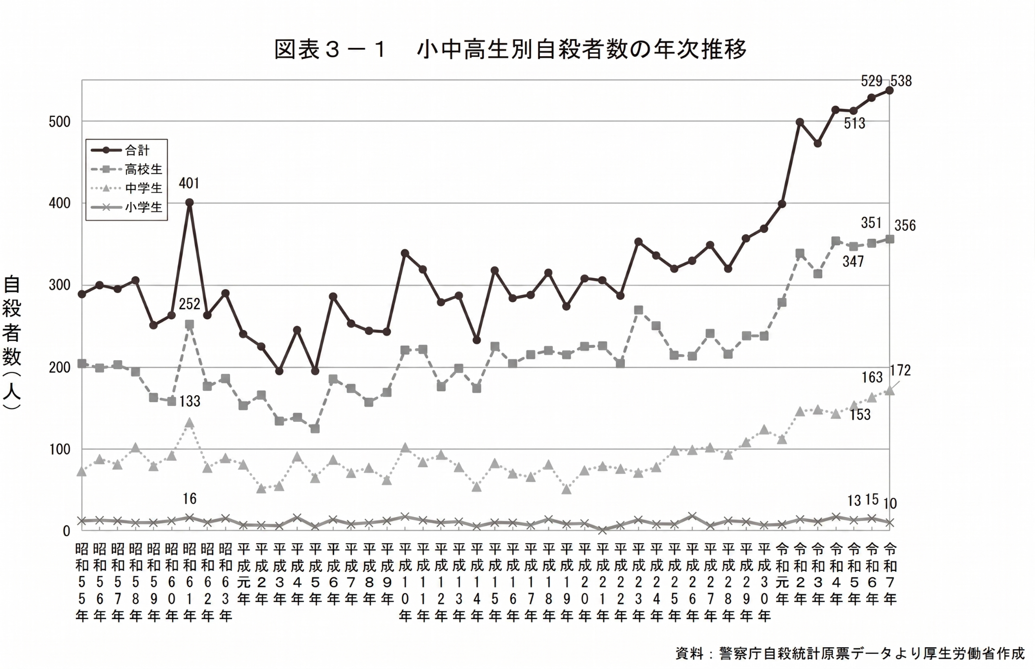
小中校生別自殺者の年次推移
課題①：こども・若者自殺者数の増加
資料：警察庁自殺統計原票データより厚生労働省作成
出典：地域における自殺の基本資料（厚生労働省）

Slide 9
課題①：こども・若者自殺者数の増加
厚生労働省「地域における自殺の基礎資料」によると、平成21年から令和6年の間で、令和6年に堺市の自殺者のうち30代までの自殺者数の構成比が初めて30％を超えた。自殺死亡率が減少傾向にかかわらず、30代以下の若年層（以下「若年層」という。）の自殺者数は減っていない。
※補足
令和7年は、総数119（男86、女33）のうち30代までの自殺者数37（男27、女10）で、自殺者数の構成比が前年同様31.09％となった。
出典：地域における自殺の基本資料（厚生労働省）

Slide 10
課題②：女性の自殺
（人）
（人）
出典：地域における自殺の基本資料（厚生労働省）

Slide 11
堺市内の救急告示病院13病院に救急搬送された自殺未遂者数
（期間：11月１日～12月31日）
課題②：女性の自殺
【令和2年度調査】
【令和7年度調査】
出典：救急告示病院における自殺未遂者への対応状況等に関する調査報告書

Slide 12
自殺未遂の方法
課題②：女性の自殺
・女性の自殺未遂者のうち、
薬物（眠剤等過量服薬）によるものが半数。
・男性についても、7人と自殺未遂方法の中で最多。
出典：救急告示病院における自殺未遂者への対応状況等に関する調査報告書

Slide 13
課題③：有職者の自殺者数
（人）
男性では、有職者の自殺者数が圧倒的に多く、続いて年金等の受給者や無職者となっている。
出典：地域における自殺の基本資料（厚生労働省）

Slide 14
課題④：健康問題による自殺
（人）
出典：救急告示病院における自殺未遂者への対応状況等に関する調査報告書

Slide 15
課題⑤：相談機関の認知度向上
※再掲※
堺市基本計画2030目標
生活や健康等の悩みがあるときの相談窓⼝を知っていると答えた 人の割合 | 80.0％（令和12年度）

Slide 16
現状の課題
こども・若者自殺者数の増加
令和7年の小中高生の自殺者数は統計史上最多
女性の自殺
堺市の女性の自殺者数は全国と同じ傾向であるが、若者（特に女性）
の自殺未遂者数が増加
有職者（自営業・家族従業員+被雇用者・勤め人）の
自殺者数
堺市内男性では有職者の自殺者数が半数以上を占める
健康問題による自殺
自殺する原因として健康問題が圧倒的
相談機関の認知度向上が未達成
認知度は上昇傾向ではあるものの目標の水準には達せず

Slide 17
次期計画の基本方針（案）
自殺は、その多くが追いこまれた末の死であり、だれにでも起こり得る危険がある。
自殺は、個人の問題ではなく、防ぐことのできる社会的な問題である。
自殺を考えている人は何らかのサインを発していることが多い。
自殺対策は、保健、医療、福祉、教育、労働、その他の関連施策との連動による「生きることの包括的な支援」として実施されなければならない。
自殺に対するスティグマ（誤解や偏見）は援助を受ける際の重大な障壁となる。

Slide 18
次期計画の基本方針（案）
1.自殺問題に関する市民の理解の促進
2.自殺予防のための環境の充実
3.自殺の要因軽減のための支援体制の強化
4.自死遺族等及び自殺未遂者への支援強化

Slide 19
次期計画の重点施策（案）
①ゲートキーパーの拡充
②自殺の原因動機に対応する関連施策との連携強化
③職場でのメンタルヘルス対策への支援の強化
④自死遺族等への支援の強化
⑤相談機関周知及び啓発活動の推進
⑥高齢者および若者・女性の支援の充実
⑦こども・若者が相談しやすい環境の整備
⑧自殺未遂者や家族等への支援の強化
⑨依存症対策と連携した自殺対策の推進
こども・若者を別出し強化

Slide 20
次期計画の目標（案）
〇ゲートキーパー関連の指標【検討中】
→ ゲートキーパー受講者数は現時点で目標値を大きく上回り達成した。
今後もゲートキーパーが自殺予防の要となる観点から、ゲートキーパー関連の指
標で目標値を設定する予定であるが、指標については、こころの健康センターと調
整中
〇相談機関の認知度向上【継続】
→ 目標値80.0％に対し、令和7年度は69.2％であった。
引き続き、80.0％を目標値とする。
〇自殺死亡率13.7以下【継続】
→令和7年目標が13.7であるのに対し、令和6年時点で17.5との結果
現計画期間中の目標達成は難しいと思われるため、引き続き13.7を目標値とす
る。（国の動向によって変更の可能性あり）

